Slide 1




Slide 2
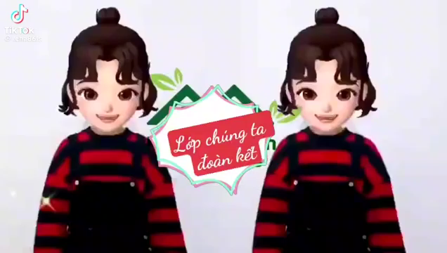

Slide 3







Slide 4
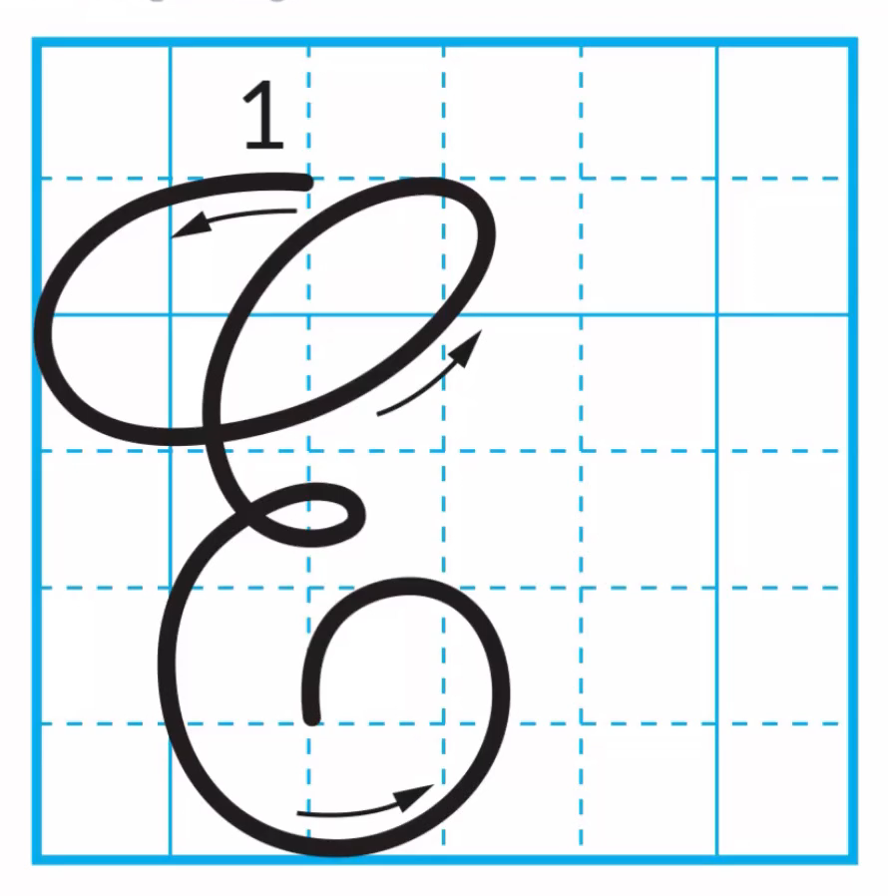
Hướng dẫn viết chữ hoa E

Slide 5


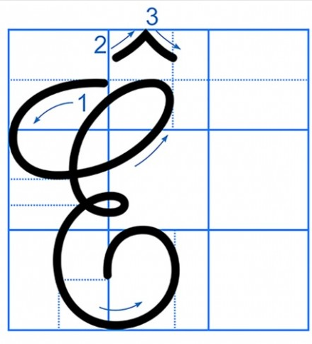
4
3
2
1

Slide 6
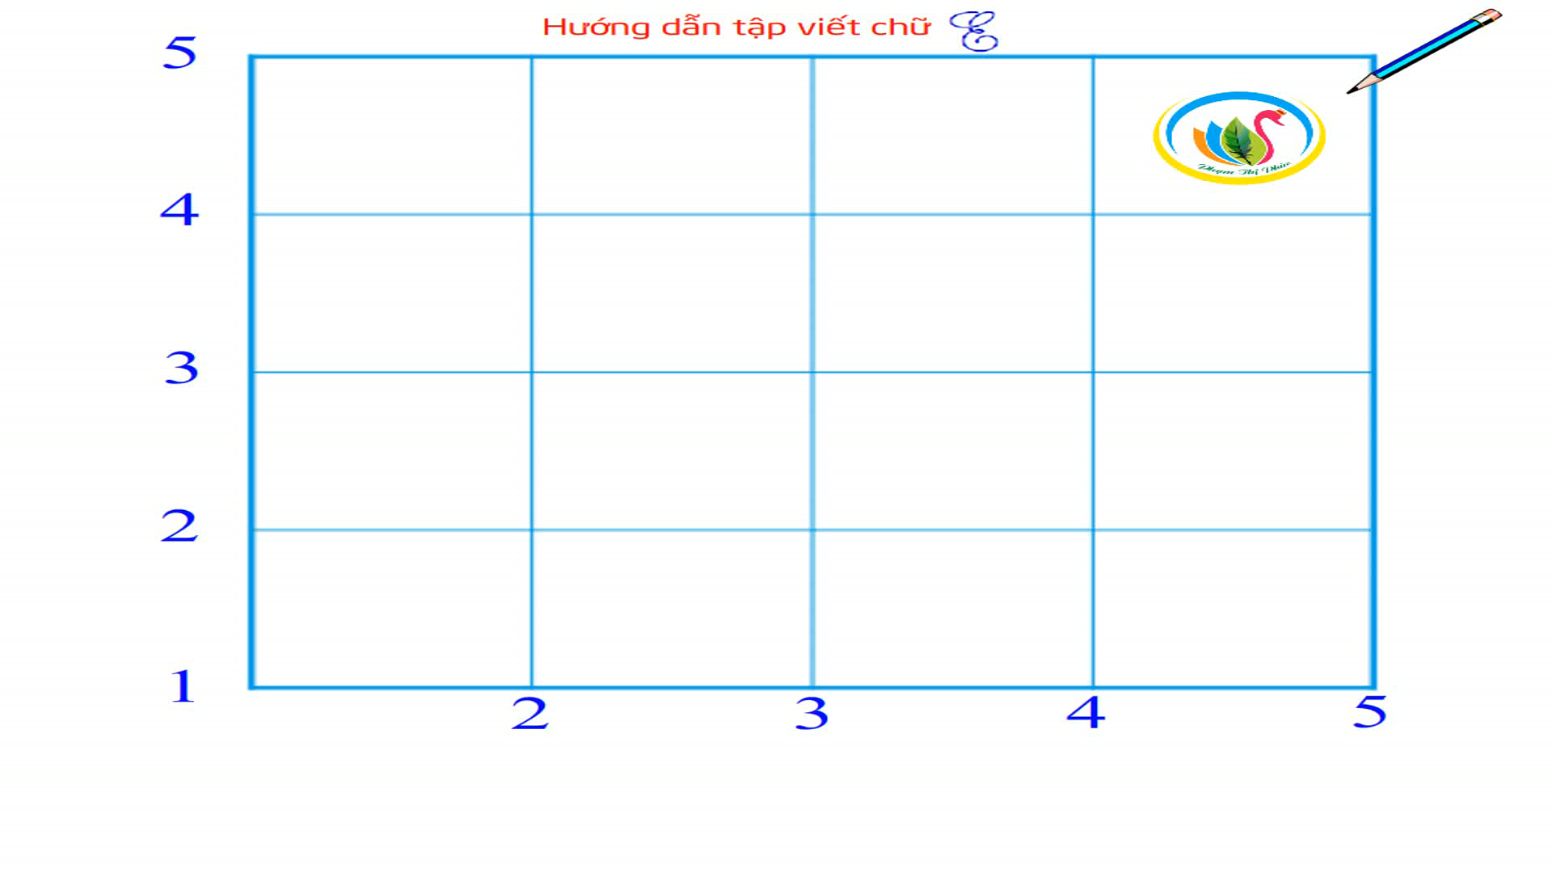
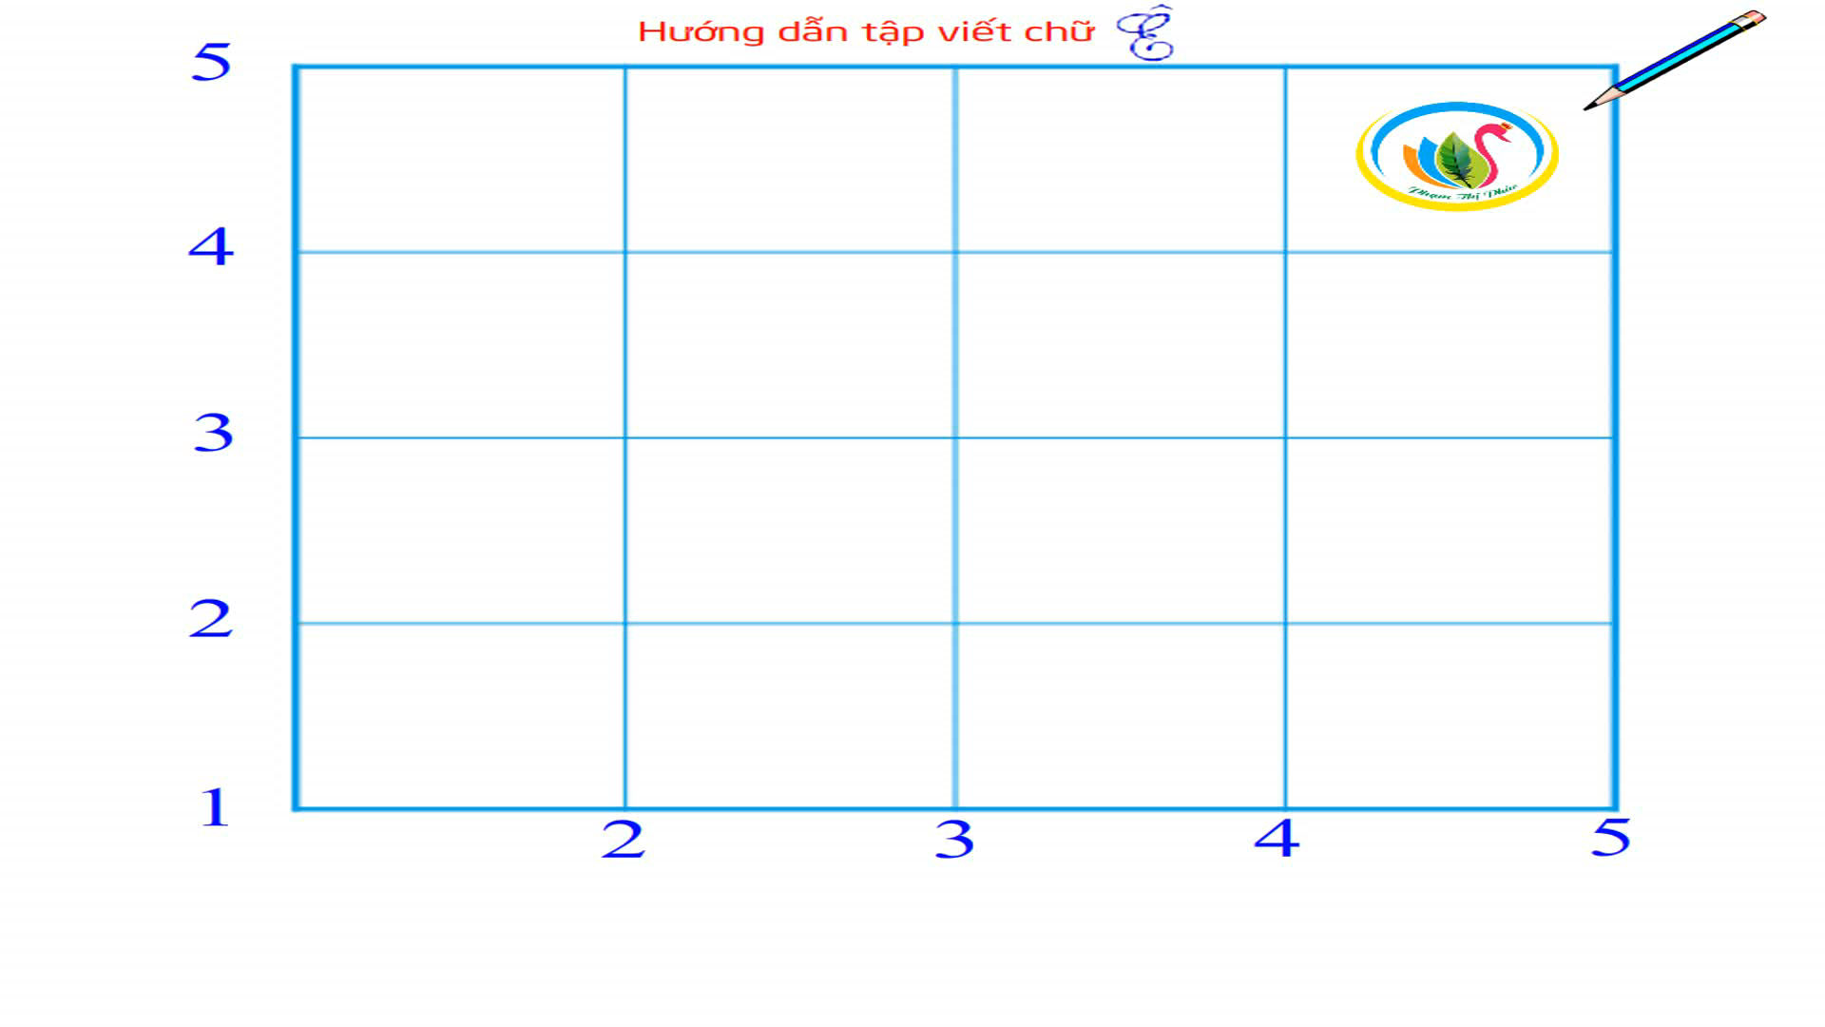

Slide 7
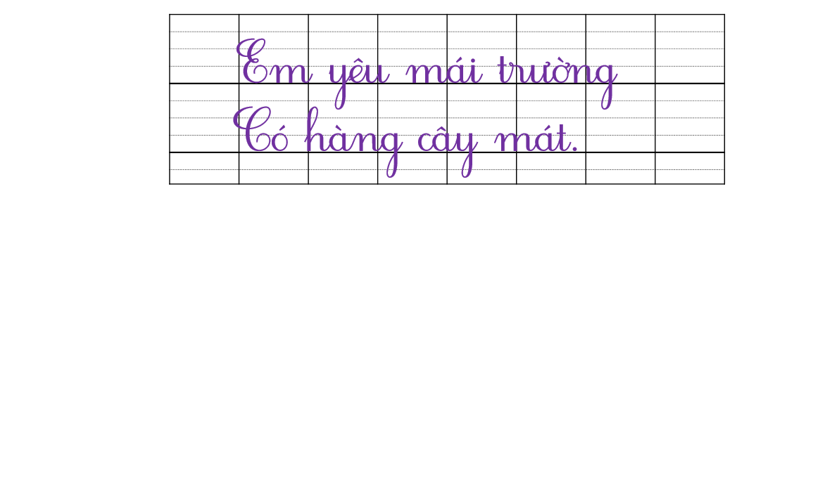
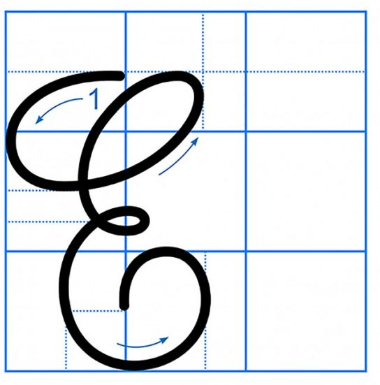

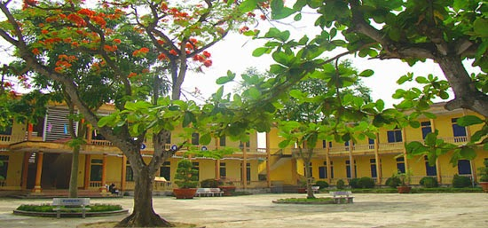
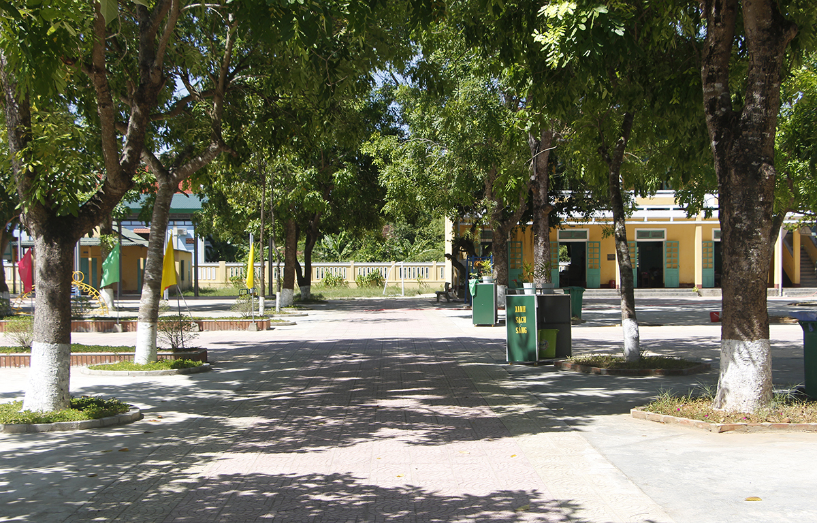

Hai câu thơ trên nói về điều gì?
Hai câu thơ trên nói về tình cảm yêu quý của bạn nhỏ với ngôi trường của mình.
Notes:
Bài giảng thiết kế bởi: Hương Thảo - tranthao121006@gmail.com

Slide 8

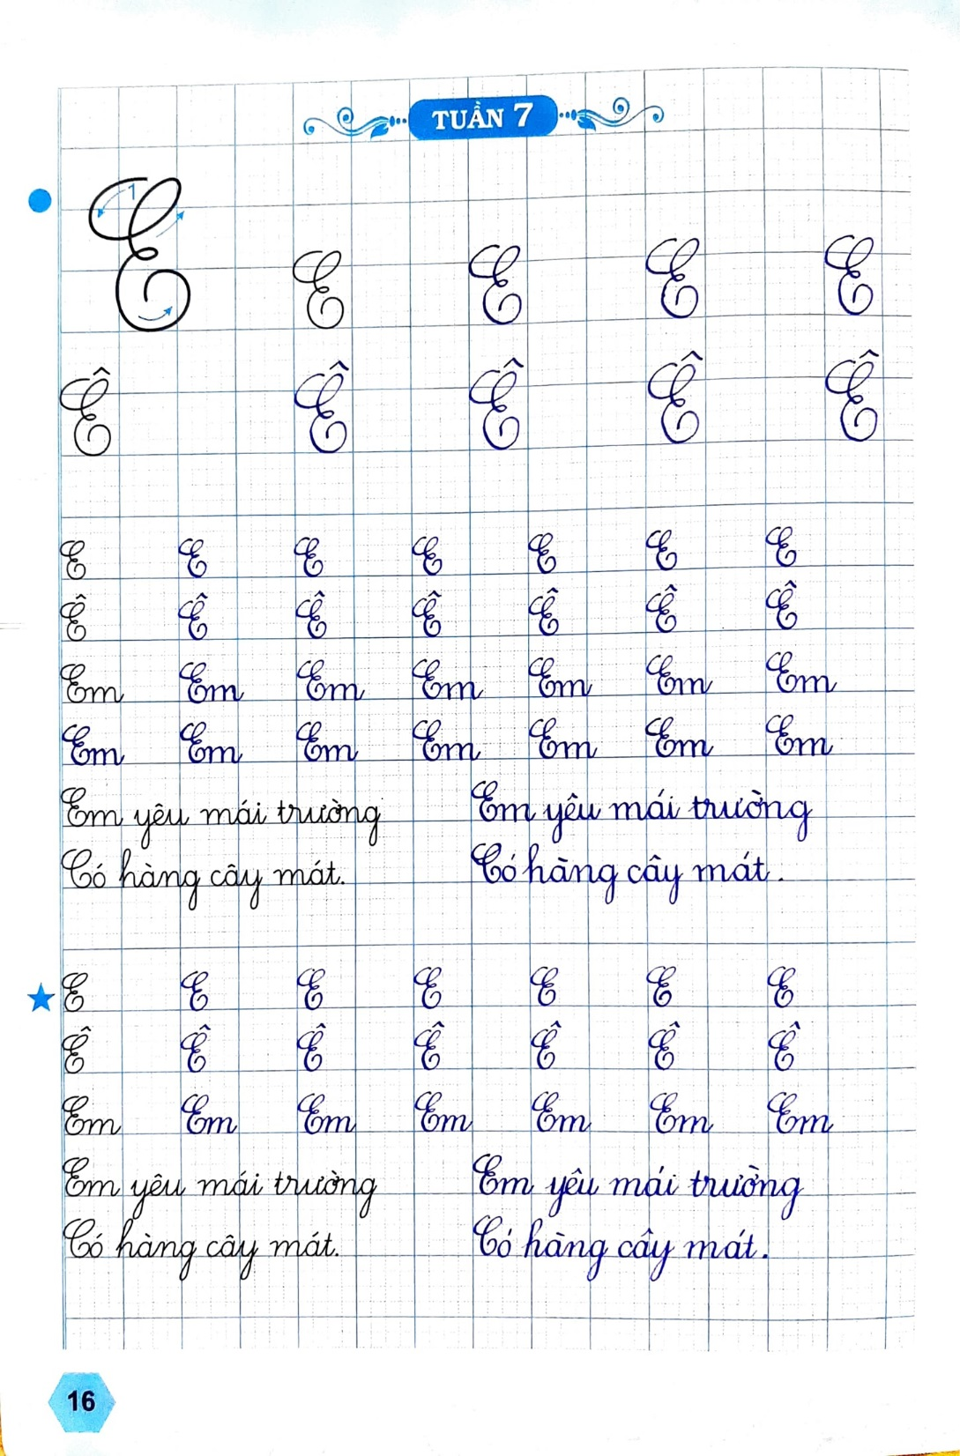
Bài viết tham khảo

Slide 9


